Slide 1
Mbed Lab 7 Report
Serial Communication
109033130 唐振家

Slide 2
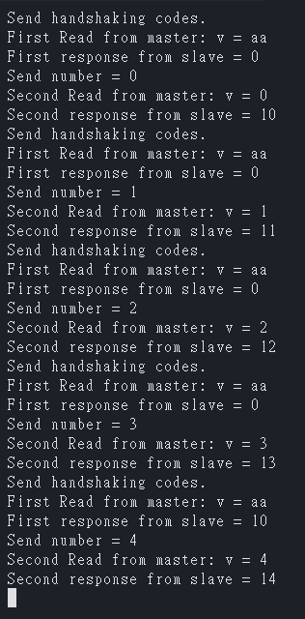
1、mbed SPI Self Loopback
一、Lab Description
說明：
建立兩個Thread，分別為master、slave，定義好master、slave 的 mosi, miso, sclk 腳位，以及 slave 的 cs。
以下設定master傳輸為8bit，clock頻率為1MHz：
  spi.format(8, 3);
  spi.frequency(1000000);
以下為步驟：
  1、當cs = 0為選擇Slave，透過cs控制傳輸時間以及選擇傳輸對象
  2、Master寄0xaa給Slave
  3、slave收到之後 Print：First Read from master: v = aa
  4、 Master 收到之後，將device deselect，並Print：First response from slave = 10
  5、接下來Master寄number給Print：Slave：Send number =
  6、Slave收到之後 Print：Second Read from master: v =，並回傳 v = v + 10給response
  7、 Master 收到之後， Print：Second response from slave =

Slide 3
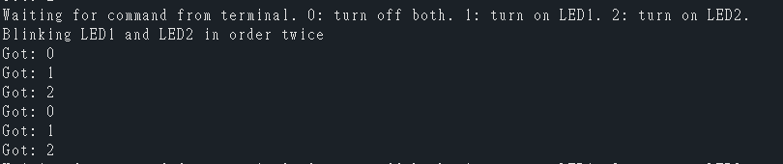
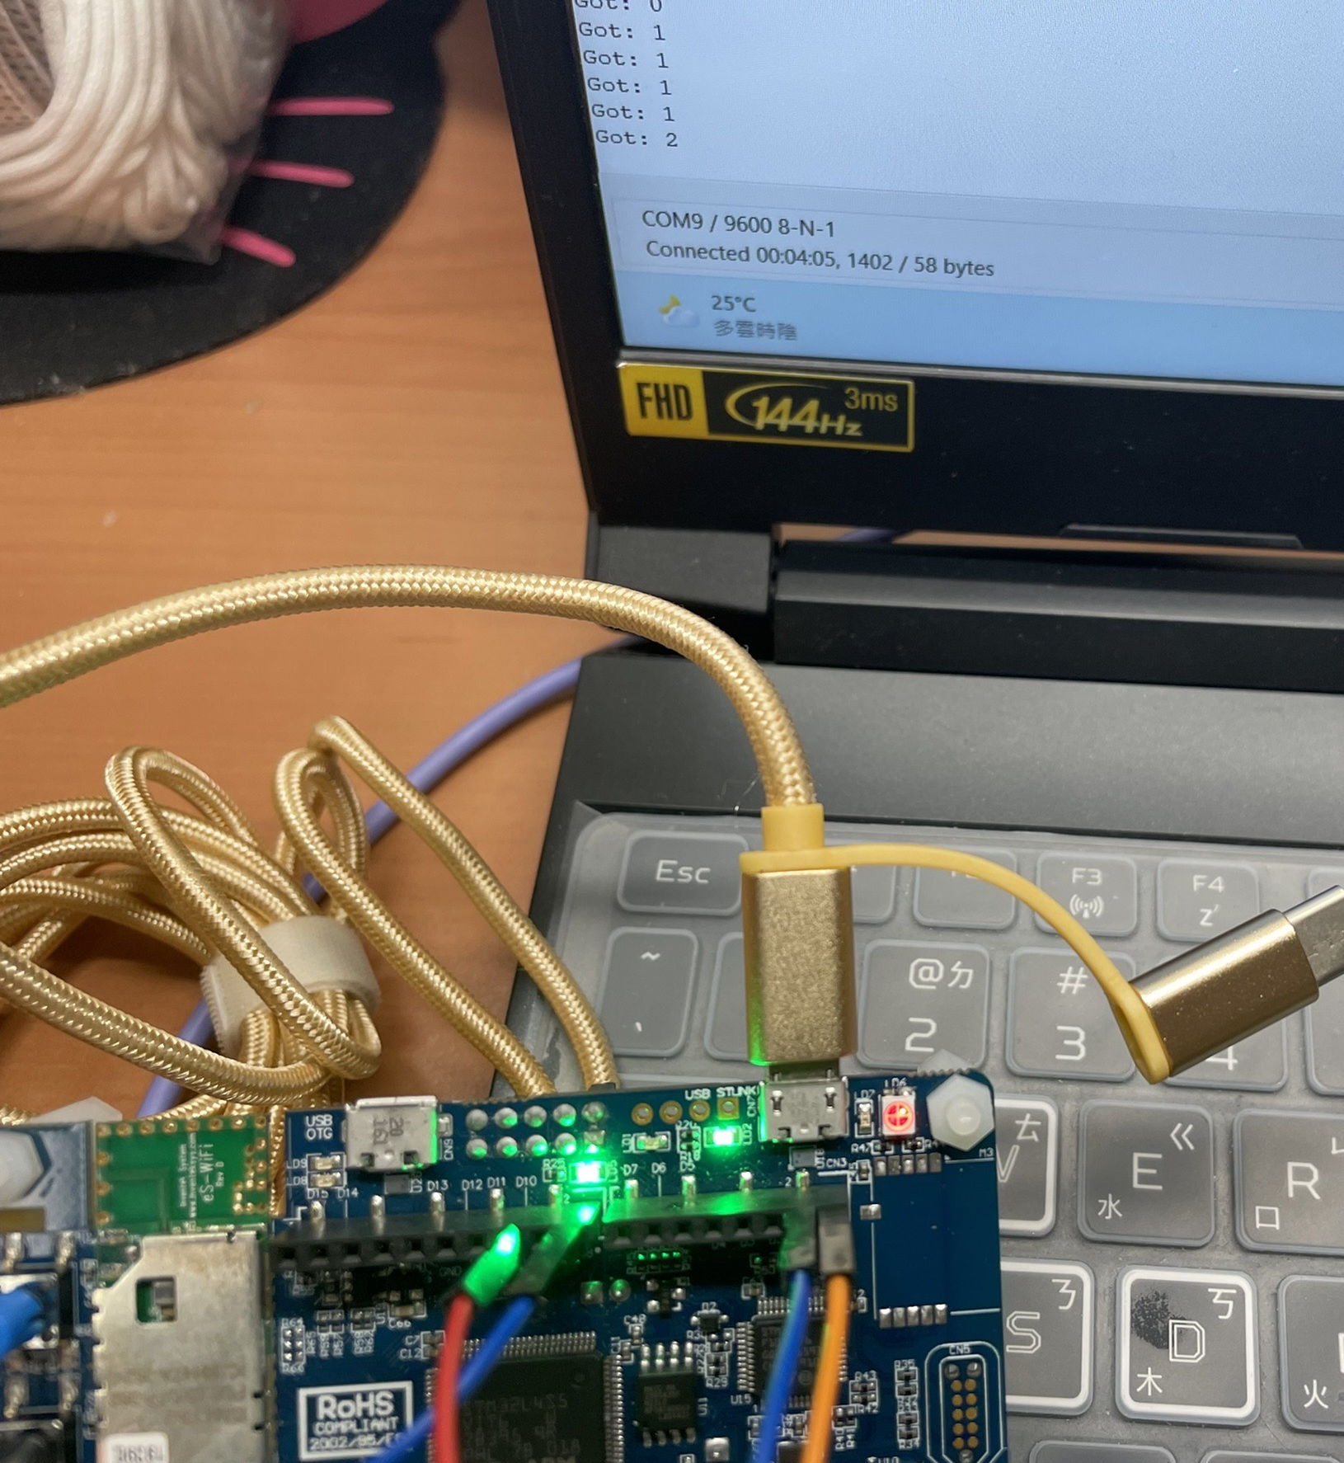
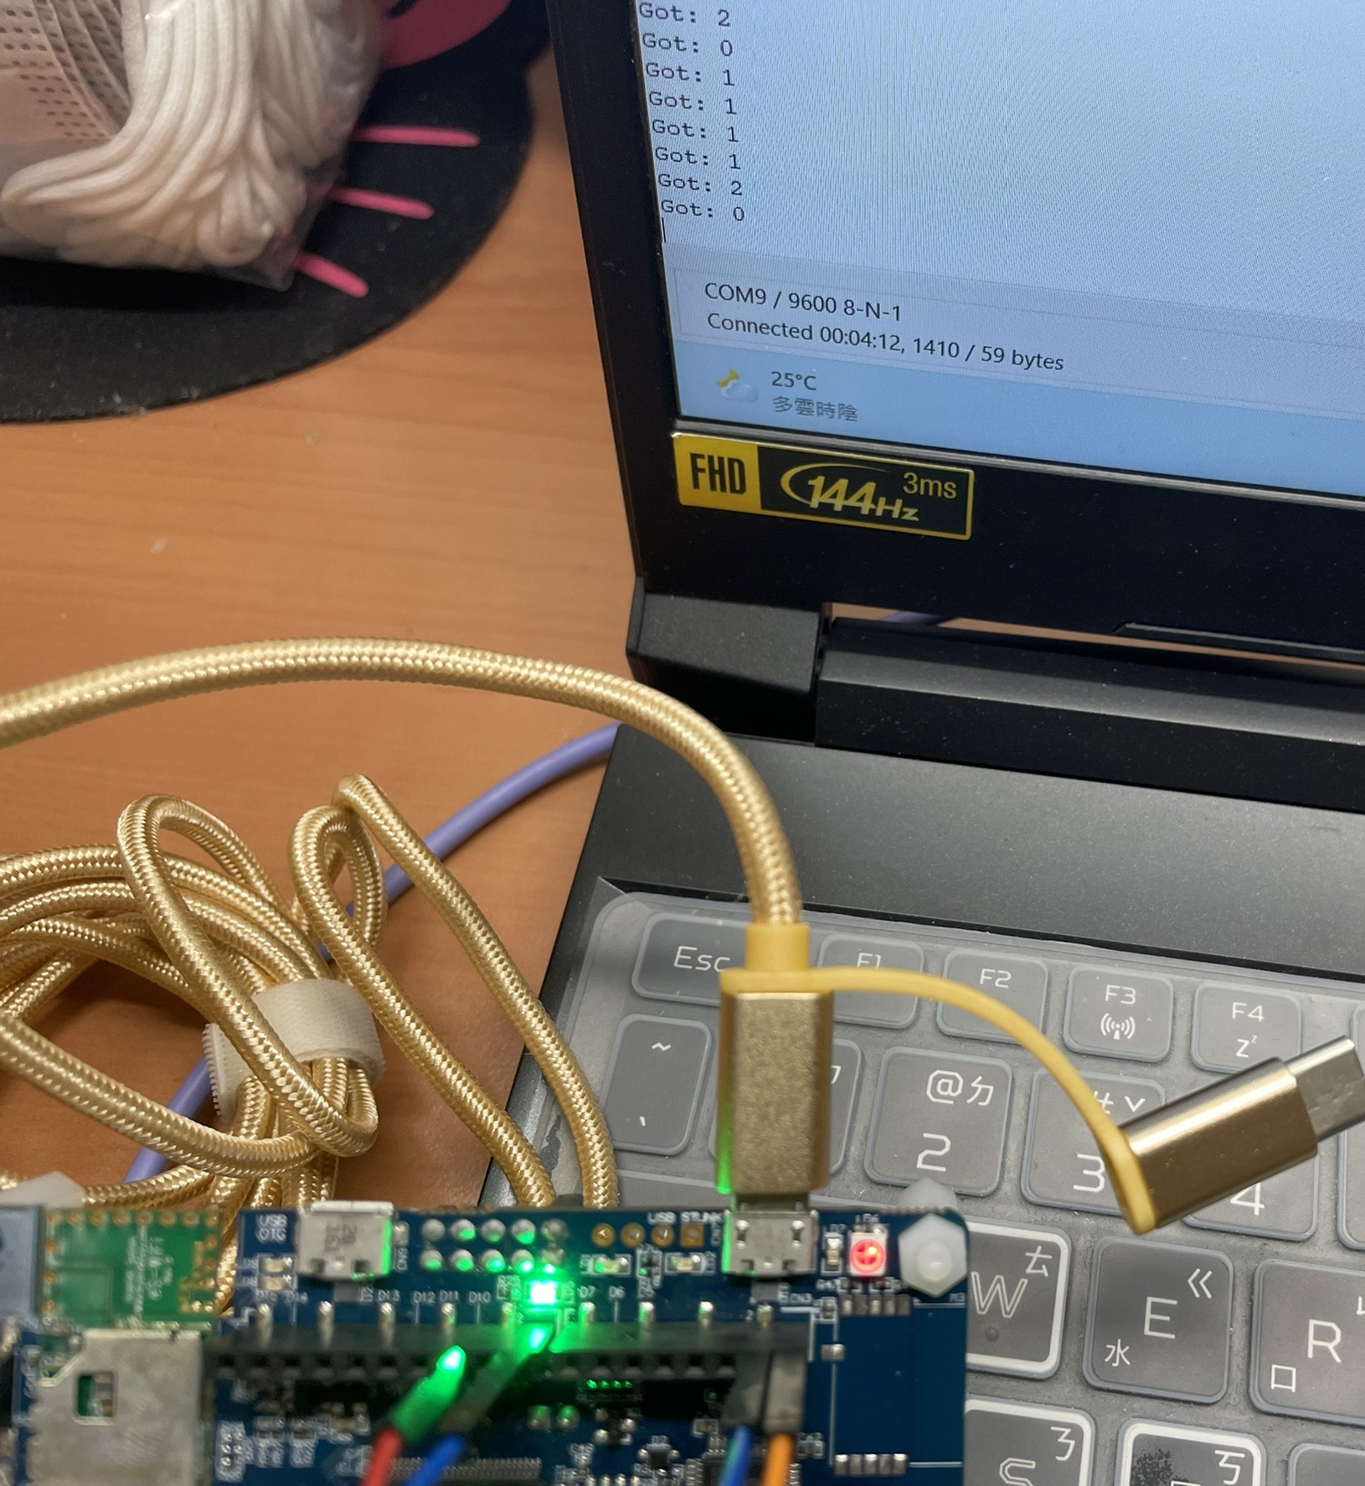
2、mbed UART loopback
一、Lab Description
說明：
同樣建立兩個Thread，分別為master、slave，利用 BufferedSerial 物件定義好master、slave以及 serial port的 TX、RX腳位。在main中約定好傳輸鮑率為9600。
1、Master：Print：Blinking LED1 and LED2 in order twice後，每秒傳buf1裡的一個資訊給Slave
2、Slave收到後，依照程式收到指令變更led燈狀態，並 Print：Got:
3、接下來Master print：Waiting for command from terminal. 0: turn off both. 1: turn on LED1. 2: turn on LED2.並進入while迴圈，讀取terminal值，接收到後，不停回傳給Slave

Slide 4
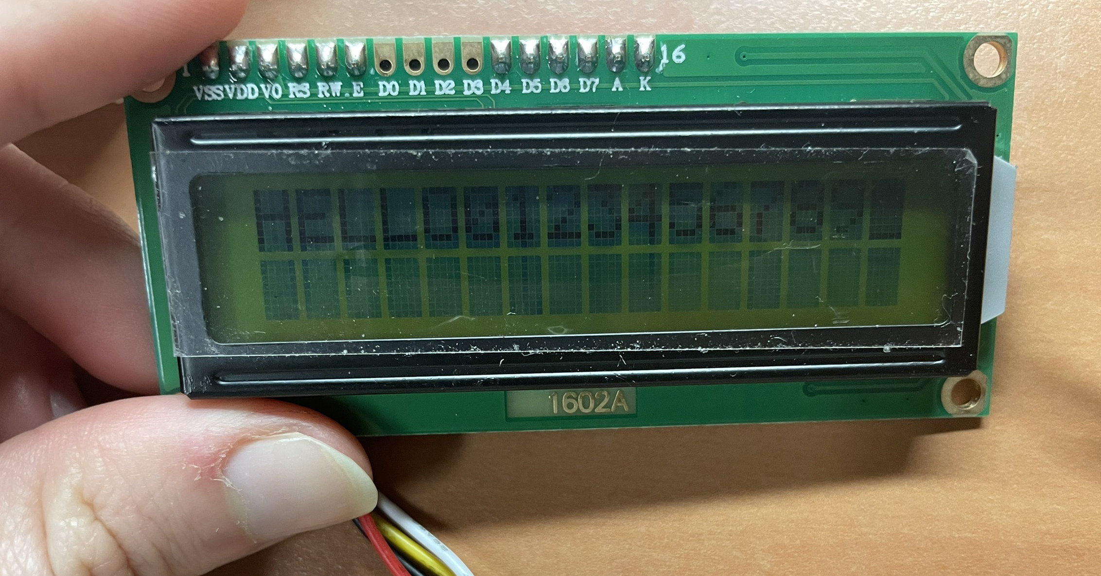
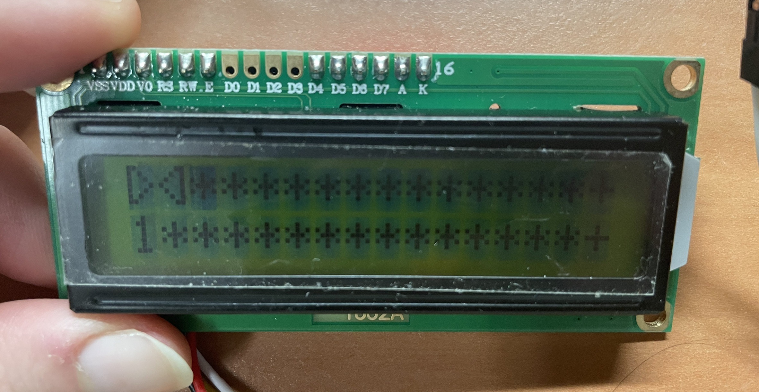
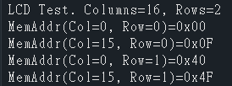
3、Build your own LCD library I2C version
一、Lab Description
說明：
將code複製進LCD.cpp、LCD.h檔中，
其中I2C _i2c(D14, D15);
可以看到，利用i2c的方式，我們可以只用SDA、SCL兩條達到傳輸資料就不須樣要像之前的Lab接很多繁雜的線。
此範例程式要我們印出HELLO123456789。
4、Import TextLCD library for I2C
說明：
將函式庫加入mbed中使用印出

Slide 5
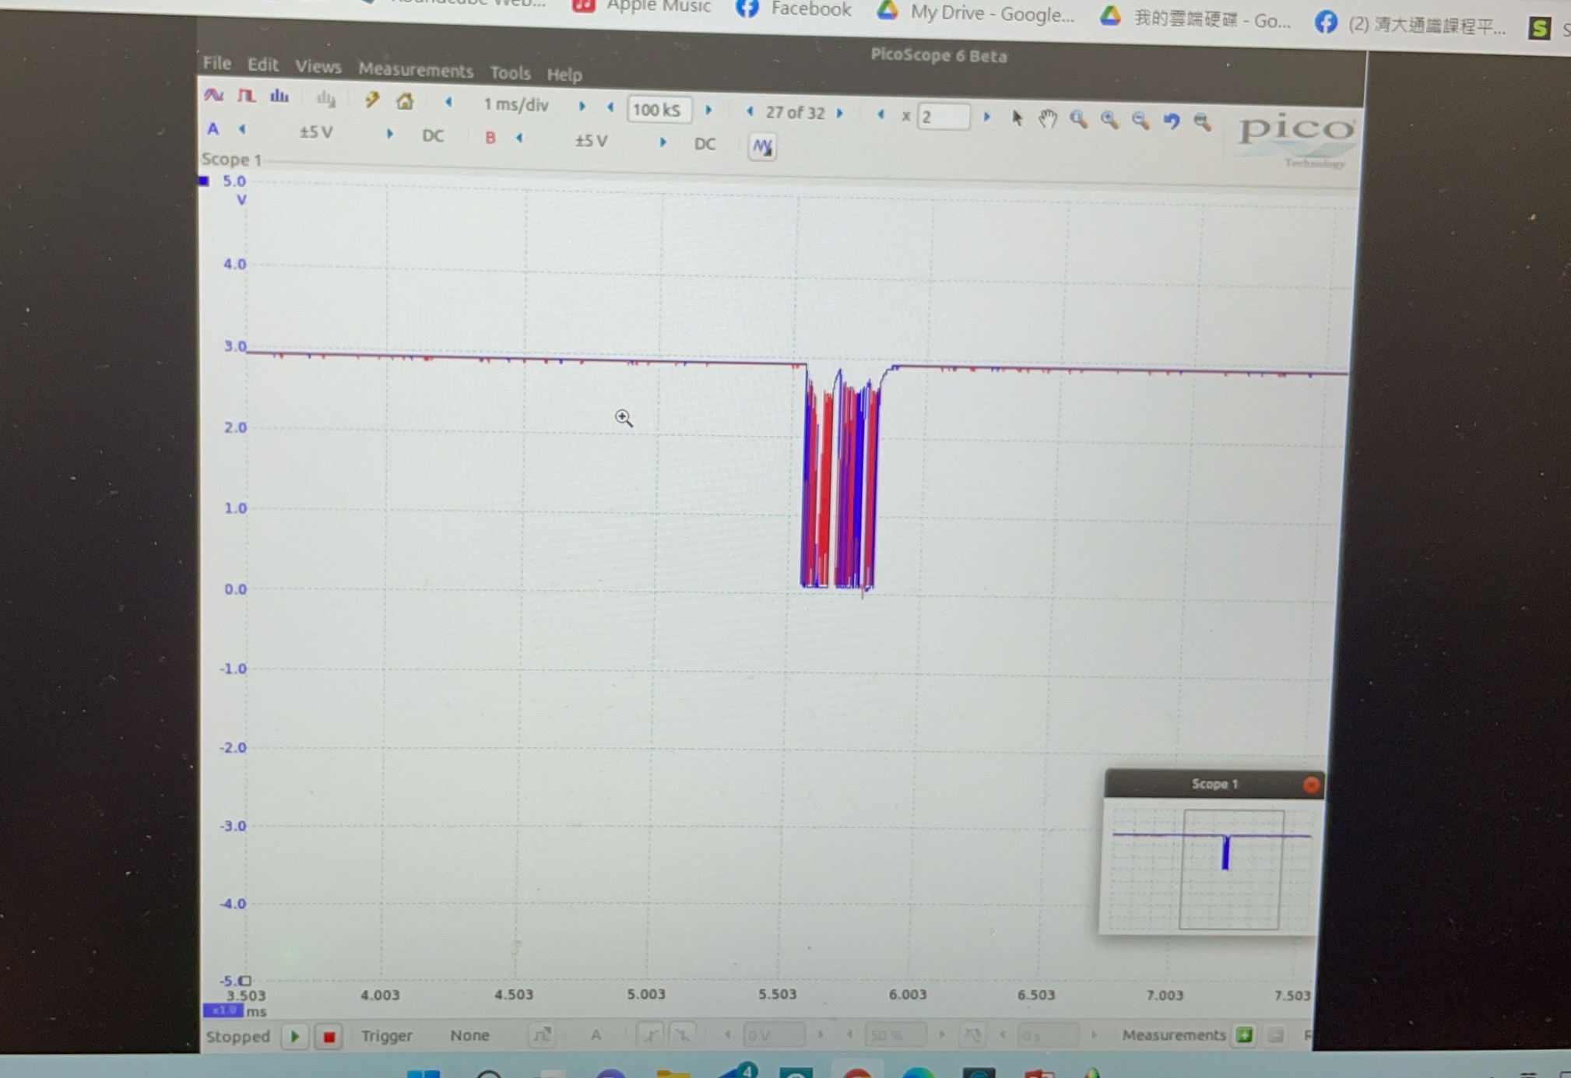
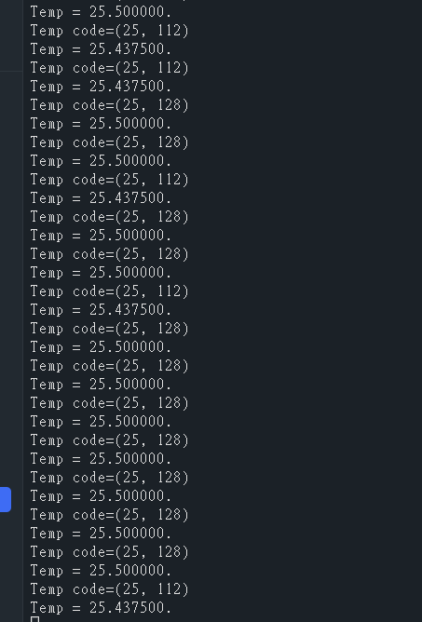
5、TMP102 with I2C
一、Lab Description
說明：
TMP102是一個以i2c為通訊協定的溫度傳感器，利用 Picoscope 監測i2c傳輸的訊號，得到以下結果。

